Slide 1

Bonjour tout le monde ! séance n° 4 – 03/12/2025
WiSe 2025-26 – Französich
mercredi 10-12h
Clara Forster (cforster@uni-muenster.de)

Slide 2

Récapitulation: la conjugaison des verbes au présent
Parlez avec les voisins/voisines:
(Sprecht mit euren Nachbarn/Nachbarinnen)
Comment est-ce qu‘on fait la conjugaison des verbes en français? Quels sont les différents groupes de verbes?
(Wie geht die Verbkonjugation im Französischen? Welche verschiedenen Verbgruppen unterscheiden wir?)
Pour aller plus loin : cherchez des exercices sur la conjugaison des verbes au présent sur internet !
(Wer weiterüben möchte: Sucht im Internet nach Übungen zur Verbkonjugation im Präsens!)

Slide 3
Plan du cours
séance | date | thème
1 un | 12/11/2025 | Bonjour! Je m'appelle… – Begrüßung, Organisatorisches, sich vorstellen
2 deux | 19/11/2025 | Faire des phrases – grammatikalische Grundlagen, Verbkonjugation im Präsens
3 trois | 26/11/2025 | La musique française – französische Musik
4 quatre | 03/12/2025 | Le Français dans le monde – Frankophonie, der französiche Einfluss in der Welt, Kolonialgeschichte
5 cinq | 10/12/2025 | Il est quelle heure ? – Zahlen & Uhrzeiten
6 six | 17/122025 | Voyage voyage – Reisen
vacances de noёl
7 sept | 07/01/2026 | Les Activités – Freizeitaktivitäten
8 huit | 14/01/2026 | Qu'est-ce qu'on mange? - Essen in Frankreich
9 neuf | 21/01/2026 | Vous avez choisi? - Essen und Trinken bestellen
10 dix | 28/01/2026 | À Vous ! – Eure Ideen zum Weiterlernen, Abschluss

Slide 4
la prononciation en français – les voyelles
(Aussprache im Französischen – die Vokale)
voyelle (Vokal) | exemple (Beispiel) | prononciation (Aussprache)
a | parler, travailler | [a] wie a
e | le, je / mange, parle | [ə]/ [-] wie kurzes ö / gar nicht
é, ez, er, et | marché, parlez, parler, et | [e] wie langes e
è, ê, ai | collège, être, mai | [ɛ] wie ä
i | musique | [i] langes i
o | pomme | [ɔ] kurzes, offenes o
o, au, aux, eau, eaux | photo, cadeau(x) | [o] langes, geschlossenes o
u | musique | [y] wie ü
ou, où | où, souris | [u] wie u
oi, oy | moi, voyons | [wa ]wie ua

Slide 5
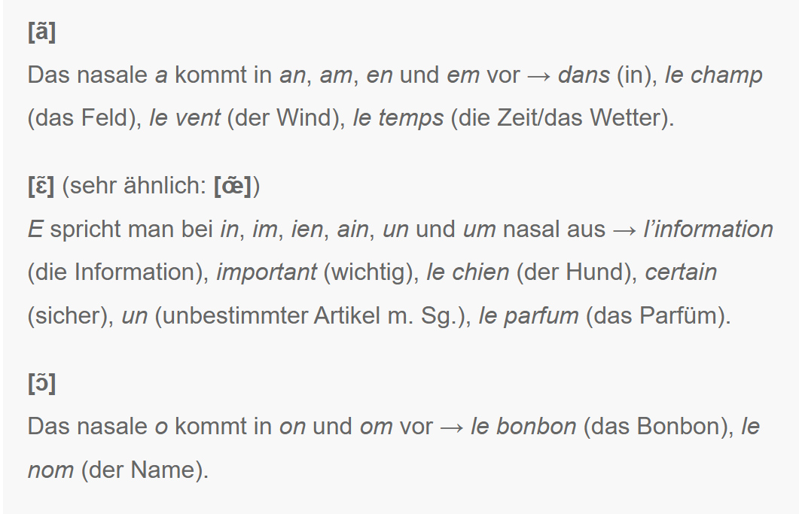
la prononciation en français – les voyelles nasales
(Aussprache im Französischen – die Nasalvokale)
https://www.sofatutor.com/franzoesisch/videos/regeln-zur-franzoesischen-aussprache-konsonanten-vokale-nasale-akzente#die-aussprache-im-franzoesischen

Slide 6
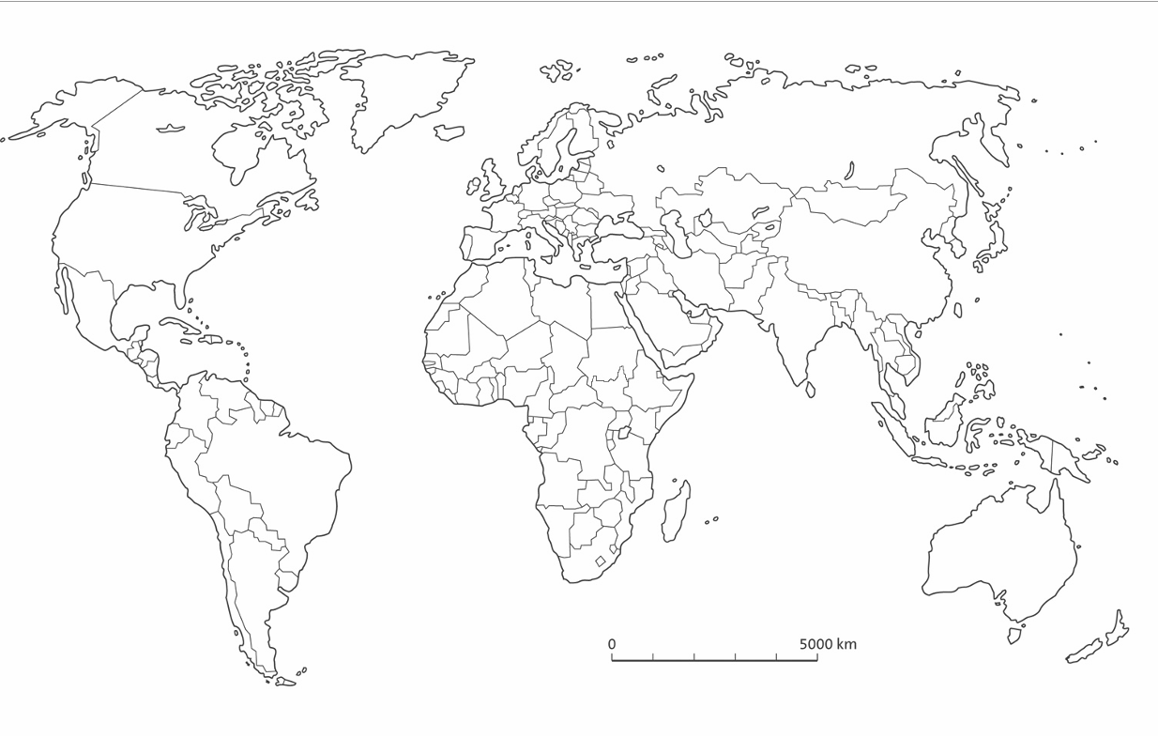
Bonjour !
oui
La Francophonie – Où est-ce qu‘on parle français ?
Le français dans le monde - Karambolage - ARTE – YouTube

Slide 7
Sprach(en)status
− Muttersprache (langue maternelle)
von Kind auf erlernte und in Alltagskommunikation verwendete Sprache (auch Erstsprache
genannt)
− Amtssprache (langue officielle)
offizielle Sprache eines Staates oder einer Verwaltungseinheit (Region/Provinz/etc.) in Bereichen der Gesetzgebung, Verwaltung, Bildung, etc.
− Verkehrssprache (langue véhiculaire)
Sprache zur Verständigung zwischen Personen mit unterschiedlichen Muttersprachen auf
(inter)nationaler und/oder (über)regionaler Ebene (z.B. Französisch in vielen Gebieten Afrikas)
− Kultursprache (langue de culture)
Sprache mit besonderer kultureller Wichtigkeit für eine Nation/Region/etc.
− Kreolsprache (langue créole)
eigenständige, aus Kontakt einer/verschiedener Sprache(n) mit ‚übergeordneten‘ Sprache (z.B. Französisch) entstandene Sprache
Basis des Wortschatzes = Französisch, aber Grammatik vollkommen losgelöst vom Französischen (z.B. auf Guadeloupe, Martinique oder La Réunion)

Slide 8
Travail de groupe:
le français sur les différents continents
Marquez sur la carte toutes les régions où on parle français !
Markiert auf der Karte alle Regionen, in denen Französisch gesprochen wird!
2) Quel est le statut de la langue française dans les différentes régions ? (langue maternelle, langue officielle, langue véhiculaire, langue de culture, langue créole)
Welchen Status hat die französische Sprache in diesen Regionen? (Muttersprache, Amtssprache, Verkehrssprache, Kultursprache, Kreolsprache)
3) Quelle est l’histoire derrière la langue française dans ces régions ?
Welcher historischer Hintergrund steckt hinter der französischen Sprache in diesen Regionen?

Slide 9
Discussion en groupes: le français dans le monde
groupes: au moins une personne de chaque groupe de continents (Gruppen: mindestens eine Person aus jeder Kontinentgruppe)
Questions:
1) Quels sont les potentiels du français comme langue internationale ?
Was sind Potenziale des Französischen als internationale Sprache?
2) Qu’est-ce qui est problématique par rapport à l’emploi du français comme langue internationale?
Was ist problematisch an der internationalen Verwendung des Französischen ?
3) Que pensez-vous de l‘utilisation du français dans les différentes régions du monde ? Pourquoi est-ce que vous voulez apprendre le français ?
Was denkt ihr über die Verwendung des Französischen in den verschiedenen Regionen der Welt? Warum möchtet ihr persönlich Französisch lernen?

Slide 10


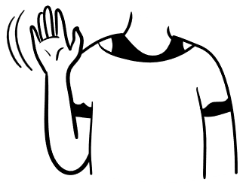
Au revoir !
À plus !
(à plus tard)
Salut !
À la prochaine !
À toute !
(à toute à l‘heure)
À la semaine prochaine !

